Slide 1

Учебный пункт федеральной противопожарной службы
1 пожарно-спасательного отряда федеральной противопожарной службы государственной противопожарной службы главного управления мчс россии по ивановской области

Slide 2
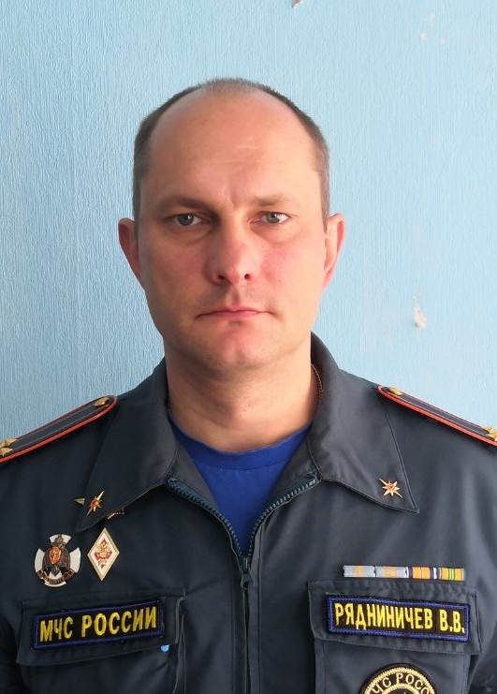
Начальник учебного пункта
(2022- по настоящее время)
ЛИЧНЫЙ СОСТАВ учебного пункта фпс 1 ПСО ФПС ГПС главного управления мчс россии по ивановской области
Подполковник внутренней службы
РЯДНИНИЧЕВ Виктор Викторович
Нагрудный знак «ЗА ЗАСЛУГИ»
Приказ МЧС России №220 – К от 14.05.2013 г.
Памятная медаль «Маршал Василий Чуйков»
Приказ МЧС России №297 – К от 07.09.2015 г.
Медаль «ЗА ОТЛИЧИЕ В СЛУЖБЕ» III степени
Приказ МЧС России №42 – НС от 26.03.2015 г.
Памятная медаль «85 ЛЕТ ГРАЖДАНСКОЙ ОБОРОНЕ»
Приказ МЧС России №298 – К от 25.09.2017 г.
Медаль «ЗА ОТЛИЧИЕ В СЛУЖБЕ» II степени
Приказ МЧС России №41 – ВН от 29.04.2020 г.

Slide 3
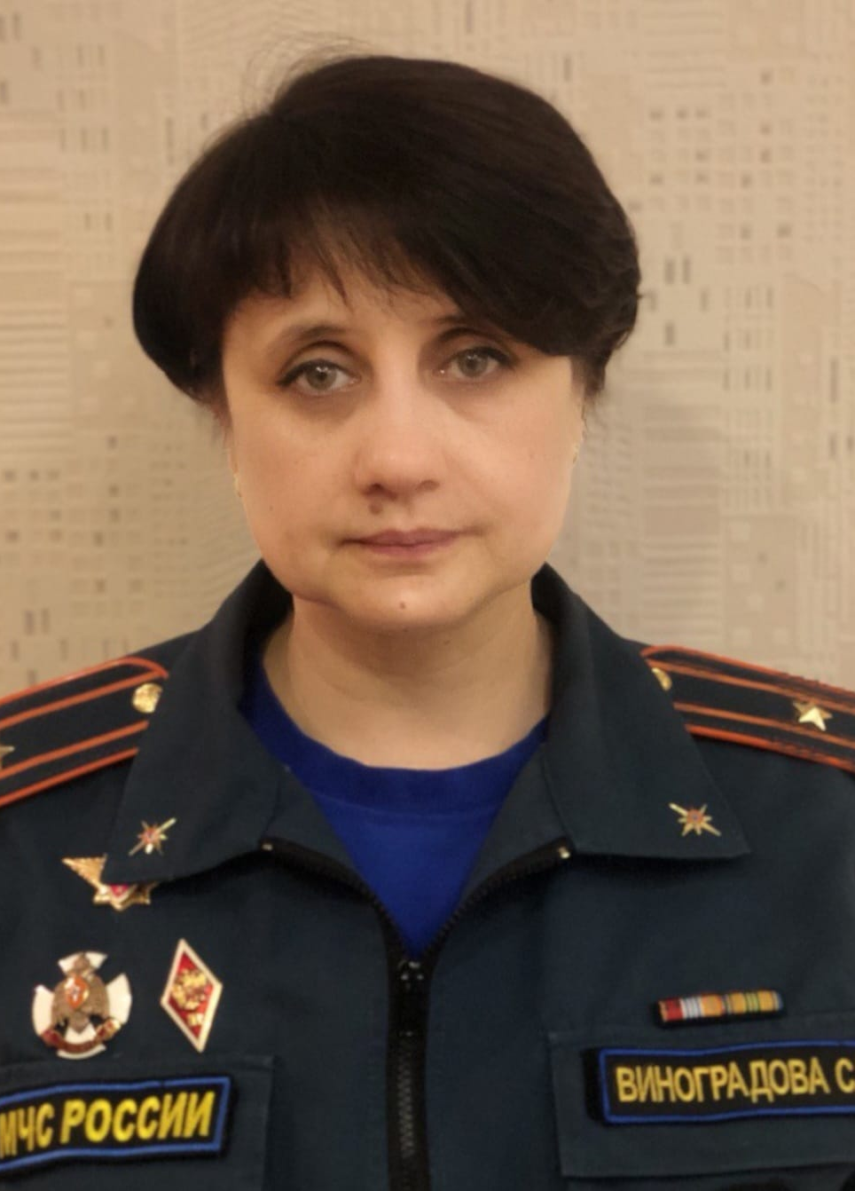
Заместитель начальника учебного пункта
ЛИЧНЫЙ СОСТАВ учебного пункта фпс 1 ПСО ФПС ГПС главного управления мчс россии по ивановской области
Майор внутренней службы
ВИНОГРАДОВА Светлана Геннадьевна
Памятная медаль МЧС России «МАРШАЛ ВАСИЛИЙ ЧУЙКОВ»
Приказ МЧС России №298 – К от 25.09.2017 г.
Нагрудный знак МЧС России «ЗА ЗАСЛУГИ»
Приказ МЧС России №93 – К от 19.02.2018 г.
Медаль МЧС России «ЗА ОТЛИЧИЕ В СЛУЖБЕ» III степени
Приказ МЧС России №62 – ВН от 30.04.2021 г.

Slide 4
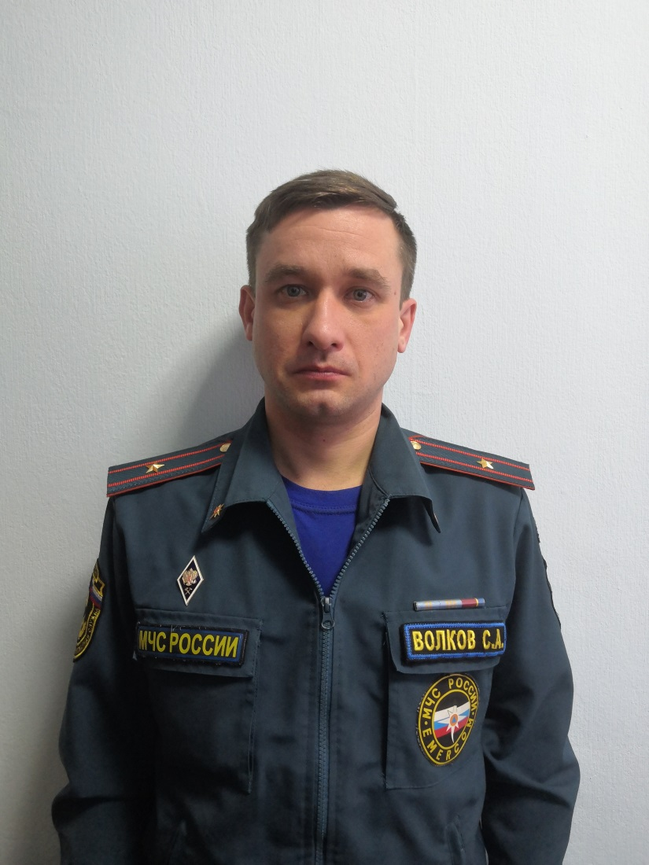
Старший ПреподавателЬ специальных Дисциплин учебного пункта
ЛИЧНЫЙ СОСТАВ учебного пункта фпс 1 ПСО ФПС ГПС главного управления мчс россии по ивановской области
Майор внутренней службы
ВОЛКОВ Сергей Александрович
Медаль МЧС России «ЗА ОТЛИЧИЕ В СЛУЖБЕ» III степени
Приказ МЧС России №53 – НС от 31.03.2014 г.
Медаль МЧС России «ЗА ОТЛИЧИЕ В СЛУЖБЕ» II степени
Приказ МЧС России №40 – ВН от 22.04.2019 г.

Slide 5
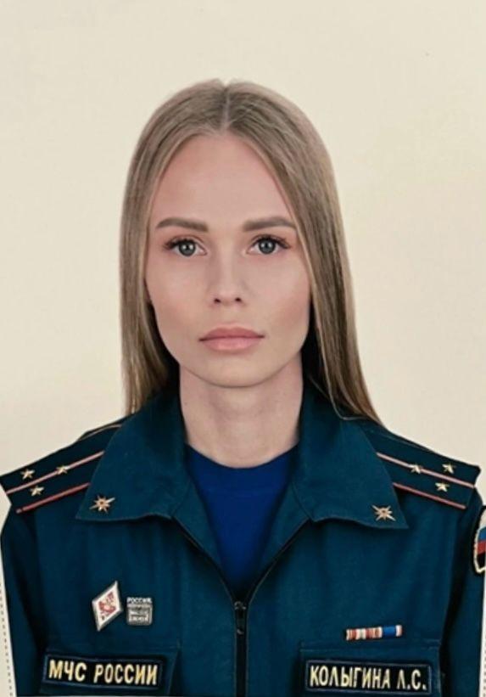
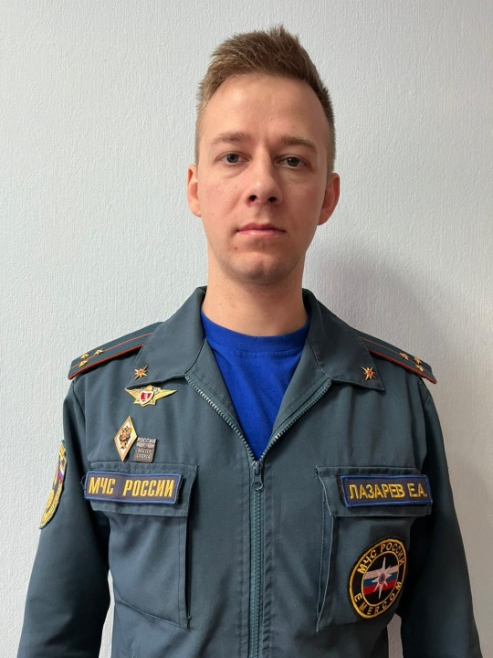
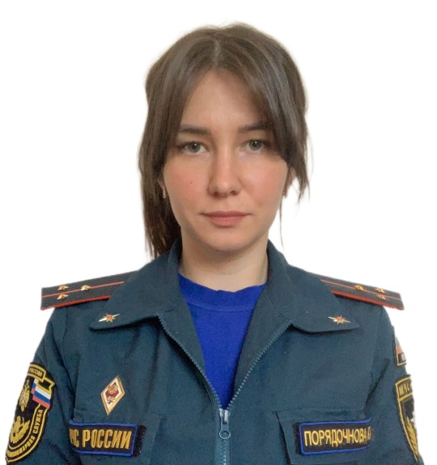
ПреподавателИ специальных дисциплин учебного пункта
ЛИЧНЫЙ СОСТАВ учебного пункта фпс 1 ПСО ФПС ГПС главного управления мчс россии по ивановской области
Старший лейтенант
внутренней службы
ПОРЯДОЧНОВА Ксения Андреевна
Старший лейтенант
внутренней службы
КОЛЫГИНА Лада Сергеевна
Старший лейтенант
внутренней службы
ЛАЗАРЕВ Егор Анатольевич
Мастер спорта России
по пожарно-прикладному спорту
Мастер спорта России
по пожарно-прикладному спорту

